Slide 1


LỚP
10
ĐẠI SỐ
Chương 2: HÀM SỐ BẬC NHẤT VÀ BẬC HAI
ÔN TẬP CHƯƠNG II
Tiết 2
GIẢI BÀI TẬP
BÀI TẬP TRẮC NGHIỆM
Notes:
Hiệu ứng chưa đồng nhất và hợp lí. Nên để khung xuất hiện trước.

Slide 2
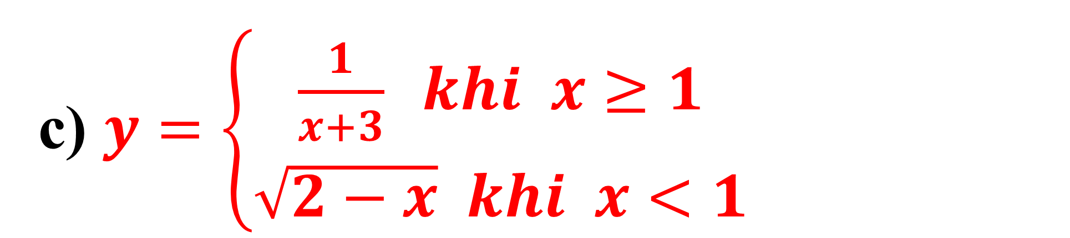

BÀI TẬP SÁCH GIÁO KHOA
Bài 8 trang 50 SGK.
Tìm tập xác định của hàm số sau:
c) $y=\left\{\begin{matrix}\frac{1}{x+3} khi x≥1 \\ \sqrt{2−x} khi x<1\end{matrix}\right.$
Bài giải
Hàm số xác định khi $\left\{\begin{matrix}x+1≠0 \\ x+3\end{matrix}\right.⇔\left\{\begin{matrix}x≠−1 \\ x≥−3\end{matrix}\right.$
$$⇔−1≠x≥−3$$
Tập xác định là: $D=\left[−3;+∞\right)\backslash \left\{−1\right\}$.

Slide 3
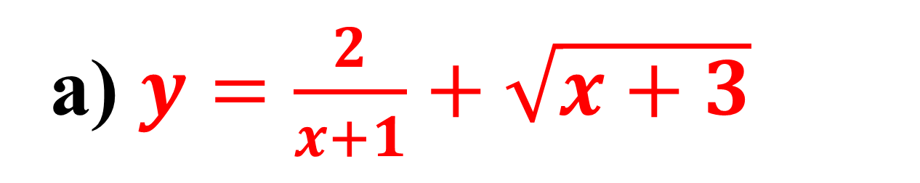

BÀI TẬP SÁCH GIÁO KHOA
Bài 8 trang 50 SGK.
Tìm tập xác định của hàm số sau:
a) $y=\frac{2}{x+1}+\sqrt{x+3}$
Bài giải
Hàm số xác định khi $x≥1$ hoặc $x<1$
$$⇔x∈ℝ$$
Tập xác định là: $D=ℝ$.

Slide 4

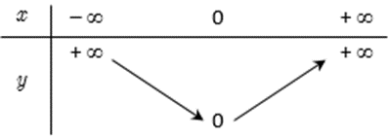
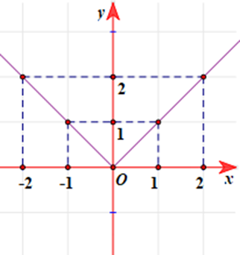

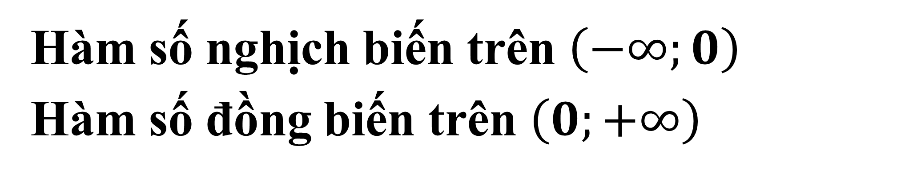
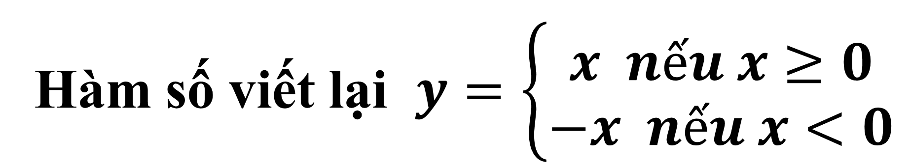
BÀI TẬP SÁCH GIÁO KHOA
Bài 9 trang 50 SGK.
c) Xét chiều biến thiên và vẽ đồ thị các hàm số $y=\sqrt{x^{2}}$
Bài giải
Bảng giá trị
Tập xác định $D=ℝ$
Hàm số viết lại $y=\left\{\begin{matrix}x nếu x≥0 \\ −x nếu x<0\end{matrix}\right.$
Bảng biến thiên
Đồ thị
Hàm số nghịch biến trên $\left(−∞;0\right)$
Hàm số đồng biến trên $\left(0;+∞\right)$

Slide 5


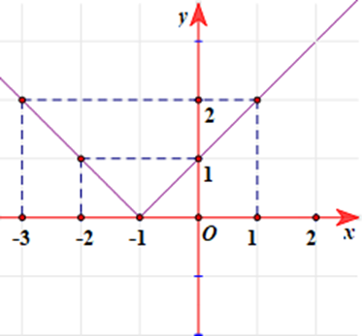
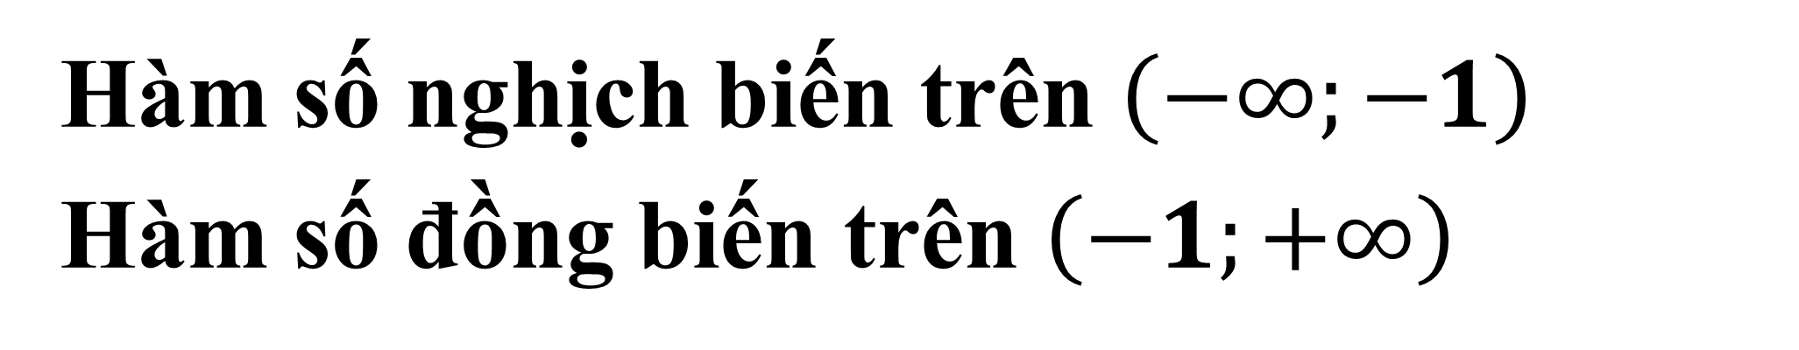
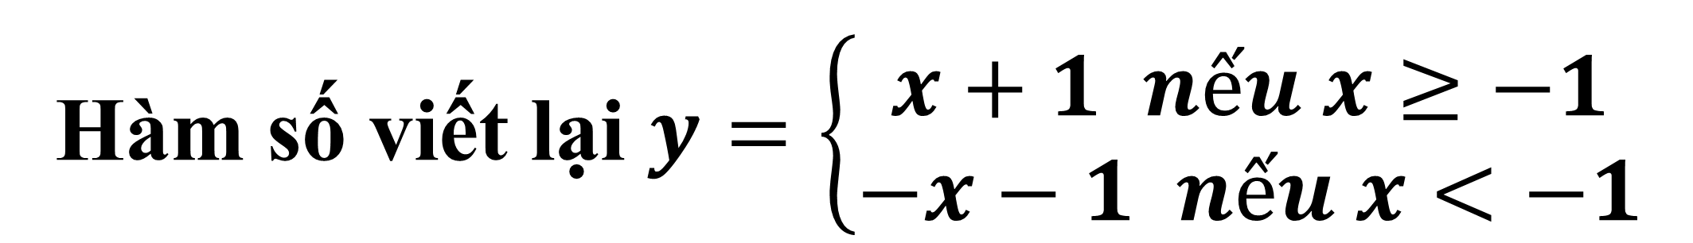
BÀI TẬP SÁCH GIÁO KHOA
Bài 9 trang 50 SGK.
d) Xét chiều biến thiên và vẽ đồ thị các hàm số $y=\left|x+1\right|$
Bài giải
Bảng giá trị
Tập xác định $D=ℝ$
Hàm số viết lại $y=\left\{\begin{matrix}x+1 nếu x≥−1 \\ −x−1 nếu x<−1\end{matrix}\right.$
Bảng biến thiên
Đồ thị
Hàm số nghịch biến trên $\left(−∞;−1\right)$
Hàm số đồng biến trên $\left(−1;+∞\right)$

Slide 6
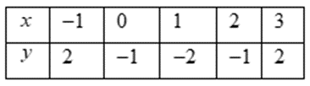
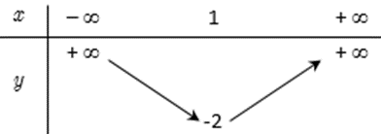
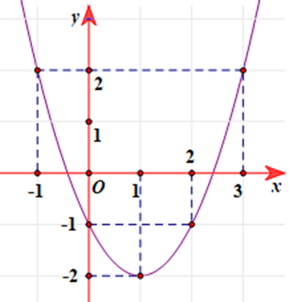
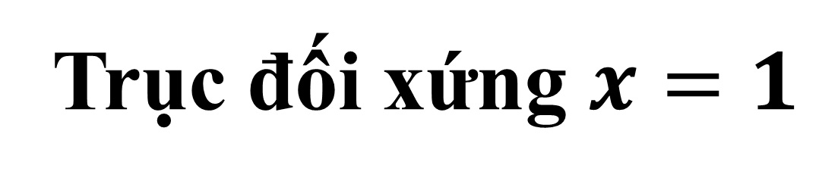
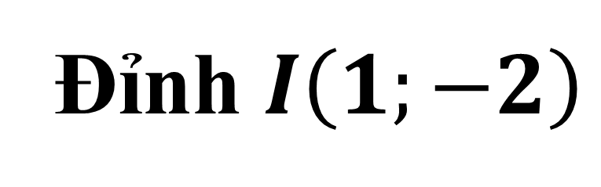
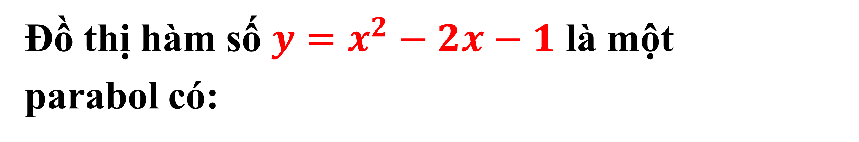

BÀI TẬP SÁCH GIÁO KHOA
Bài 10 trang 51 SGK.
a) Lập bảng biến thiên và vẽ đồ thị hàm số $y=x^{2}−2x−1$
Bài giải
Bảng giá trị
Tập xác định $D=ℝ$
Vì $a=1>0$ nên ta có bảng biến thiên
Đồ thị
Đồ thị hàm số $y=x^{2}−2x−1$ là một
parabol có:
Đỉnh $I\left(1;−2\right)$
Trục đối xứng $x=1$

Slide 7
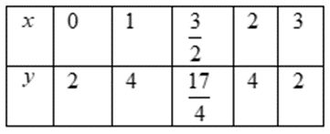
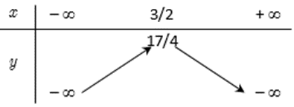
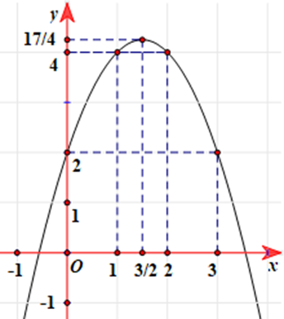
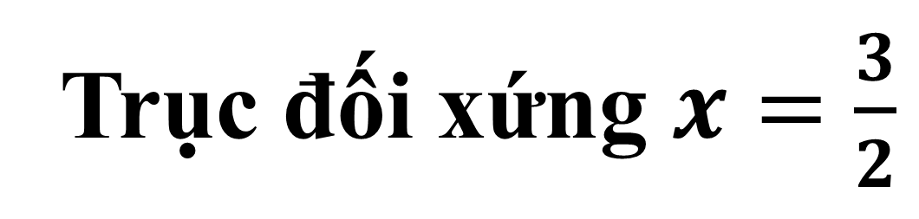

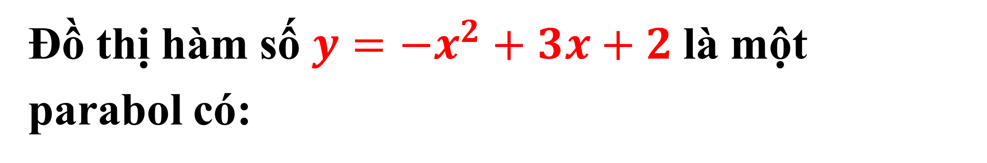

BÀI TẬP SÁCH GIÁO KHOA
Bài 10 trang 51 SGK.
b) Lập bảng biến thiên và vẽ đồ thị hàm số $y=−x^{2}+3x+2$
Bài giải
Bảng giá trị
Tập xác định $D=ℝ$
Vì $a=−1>0$ nên ta có bảng biến thiên
Đồ thị
Đồ thị hàm số $y=−x^{2}+3x+2$là một
parabol có:
Đỉnh $I\left(\frac{3}{2};\frac{17}{4}\right)$
Trục đối xứng $x=\frac{3}{2}$

Slide 8
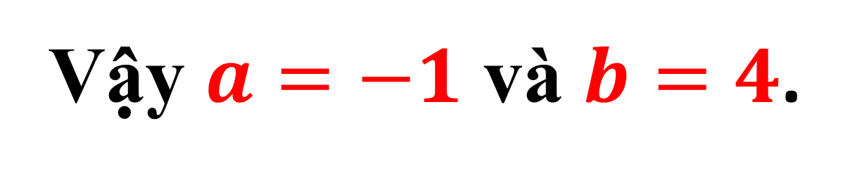
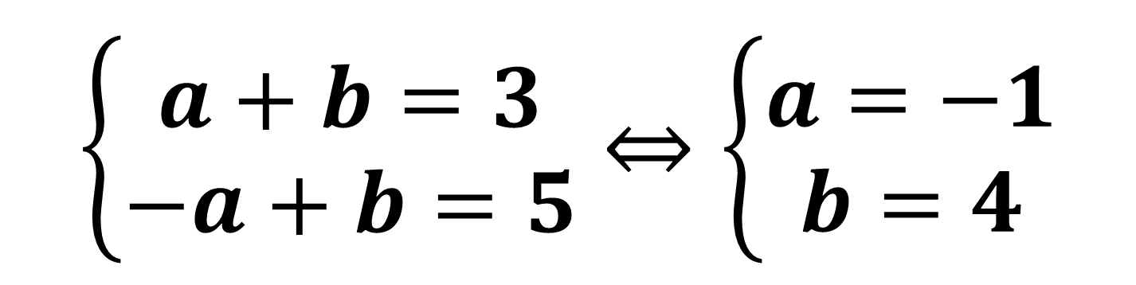
BÀI TẬP SÁCH GIÁO KHOA
Bài 11 trang 51 SGK.
Xác định $a, b$ biết đường thẳng $y=ax+b$ đi qua hai điểm $A\left(1;3\right)$ và $B\left(−1;5\right).$
Bài giải
Vì đường thẳng $y=ax+b$ đi qua điểm $A\left(1;3\right)$ nên:
$$3=a.\left(1\right)+b⇔a+b=3 \left(1\right)$$
Vì đường thẳng $y=ax+b$ đi qua điểm $B\left(−1;5\right)$ nên:
$$5=a.\left(−1\right)+b⇔−a+b=5 \left(2\right)$$
$$\left\{\begin{matrix}a+b=3 \\ −a+b=5\end{matrix}\right.⇔\left\{\begin{matrix}a=−1 \\ b=4\end{matrix}\right.$$
Từ $\left(1\right)$ và $\left(2\right)$ ta có hệ phương trình:
Vậy $a=−1$ và $b=4$.

Slide 9
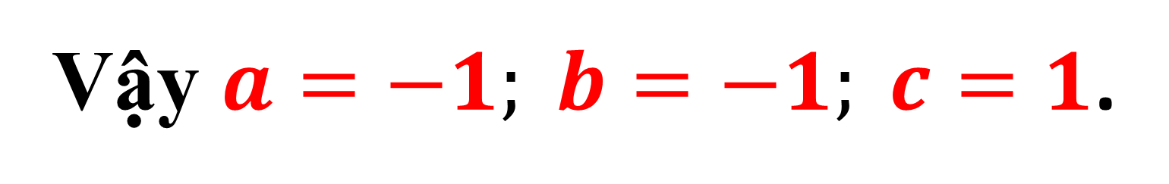
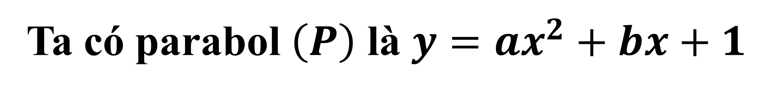
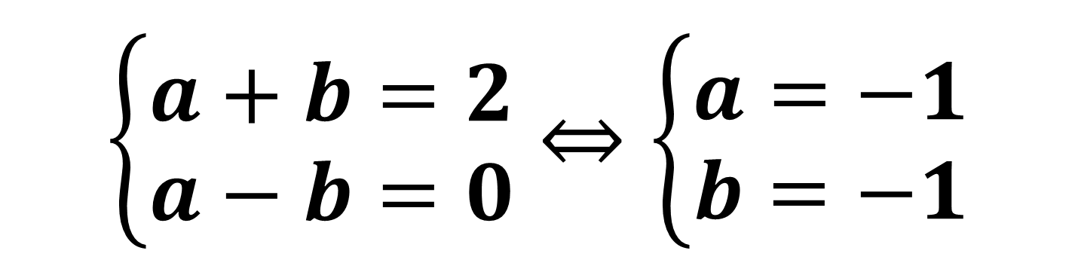
BÀI TẬP SÁCH GIÁO KHOA
Bài 12 trang 51 SGK.
a) Xác định $a, b, c$ biết parabol $y=ax^{2}+bx+c$ đi qua ba điểm $A\left(0;1\right),$ $B\left(1;−1\right),$ $C\left(−1;1\right)$.
Bài giải
Gọi $\left(P\right)$ là parabol $y=ax^{2}+bx+c$
$$\text{V}\text{ì }A\left(0;1\right)∈\left(P\right) \text{n}\text{ê}\text{n} 1=a.{\left(0\right)}^{2}+b.\left(0\right)+c⇔c=1$$
Ta có parabol $\left(P\right)$ là $y=ax^{2}+bx+1$
$$\text{V}\text{ì }B\left(1;−1\right)∈\left(P\right) \text{n}\text{ê}\text{n} −1=a.{\left(1\right)}^{2}+b.\left(1\right)+1⇔a+b=−2 \left(1\right)$$
$$\text{V}\text{ì }C\left(−1;1\right)∈\left(P\right) \text{n}\text{ê}\text{n} 1=a.{\left(−1\right)}^{2}+b.\left(−1\right)+1⇔a−b=0 \left(2\right)$$
$$\left\{\begin{matrix}a+b=2 \\ a−b=0\end{matrix}\right.⇔\left\{\begin{matrix}a=−1 \\ b=−1\end{matrix}\right.$$
Từ $\left(1\right)$ và $\left(2\right)$ ta có hệ phương trình:
Vậy $a=−1; b=−1; c=1$.

Slide 10
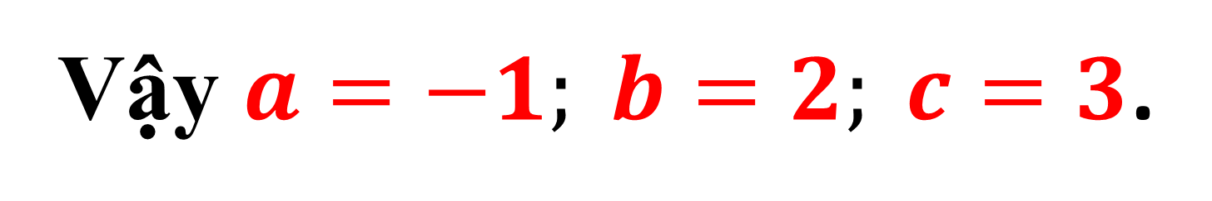
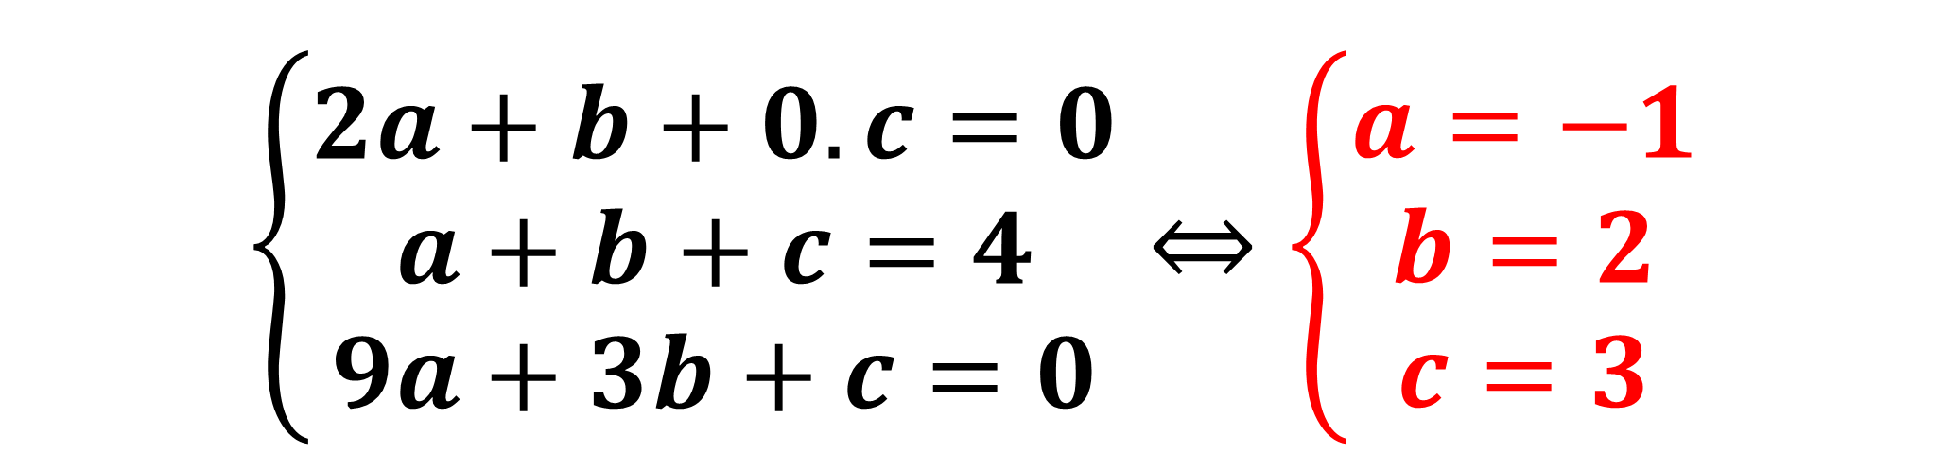
BÀI TẬP SÁCH GIÁO KHOA
Bài 12 trang 51 SGK.
b) Xác định $a, b, c$ biết parabol $y=ax^{2}+bx+c$ có đỉnh là $I\left(1;4\right)$ và đi qua điểm $D\left(3;0\right)$.
Bài giải
Gọi $\left(P\right)$ là parabol $y=ax^{2}+bx+c$
$$\text{V}\text{ì }\left(P\right) \text{c}\text{ó đ}\text{ỉ}\text{nh} I\left(1;4\right) \text{n}\text{ê}\text{n} −\frac{b}{2a}=1⇔−b=2a⇔2a+b=0 \left(1\right) \text{(}\text{v}\text{ì }a≠0\text{)}$$
Vì $\left(P\right)$ có đỉnh $I\left(1;4\right)$ nên $4=a.{\left(1\right)}^{2}+b.\left(1\right)+c⇔a+b+c=4 \left(2\right)$
$$\text{V}\text{ì }D\left(3;0\right)∈\left(P\right) \text{n}\text{ê}\text{n} 0=a.{\left(3\right)}^{2}+b.\left(3\right)+c⇔9a+3b+c=0 \left(3\right)$$
$$\left\{\begin{matrix}2a+b+0.c=0 \\ a+b+c=4 \\ 9a+3b+c=0\end{matrix}\right.⇔\left\{\begin{matrix}a=−1 \\ b=2 \\ c=3\end{matrix}\right.$$
Từ $\left(1\right)$, $\left(2\right)$ và $\left(3\right)$ ta có hệ phương trình:
Vậy $a=−1; b=2; c=3$.

Slide 11


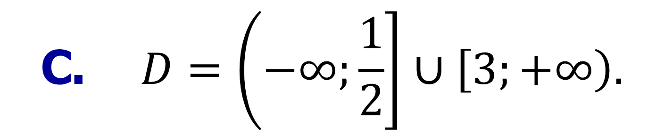

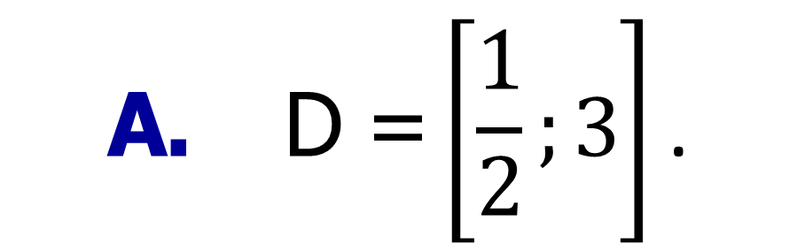
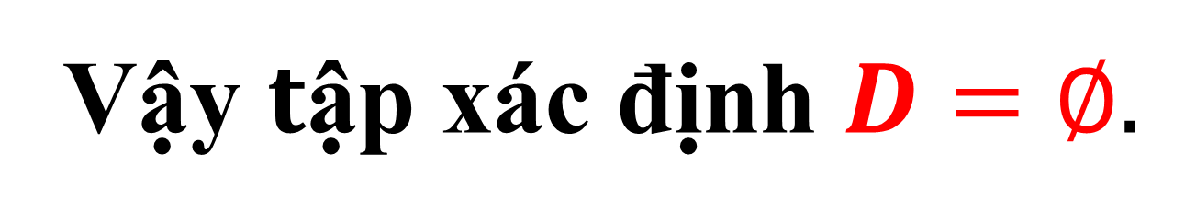
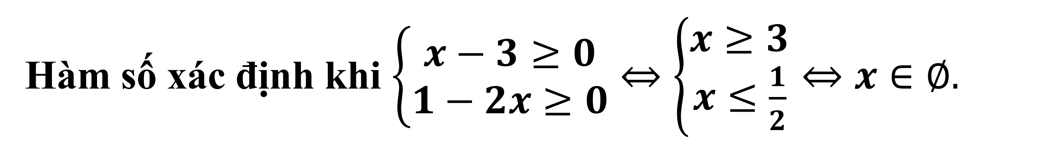
BÀI TẬP TRẮC NGHIỆM
C.
Câu 1.
Tập xác định $D$của hàm số $y=\sqrt{x−3}−\sqrt{1−2x}$ là:
$$\text{A}\text{. } \text{D} \text{=}\left[\frac{1}{2};3\right]\text{.}$$
$$\text{C}\text{.} D=\left(−∞;\frac{1}{2}\right]∪\left[3;+∞\right).$$
B
$$\text{D}\text{.} D=ℝ.$$
$$\text{B}\text{.} \text{D} \text{=} ∅\text{.}$$
Bài giải
Hàm số xác định khi $\left\{\begin{matrix}x−3≥0 \\ 1−2x≥0\end{matrix}\right.⇔\left\{\begin{matrix}x≥3 \\ x≤\frac{1}{2}\end{matrix}\right.⇔x∈∅.$
Vậy $t\text{ậ}\text{p} \text{x}\text{á}\text{c}\text{ đị}\text{nh} D=∅.$
$$\text{Ch}\text{ọ}\text{n} \text{B}\text{.}$$
Notes:
Giữ lại từ các hiệu ứng 4. Các hiệu ứng dùng đồng nhất từ trái sang phải.
Viết $\overline{z}$ sai ở hiệu ứng 5.
Tách hiệu ứng 6 thảnh 2 hiệu ứng.

Slide 12
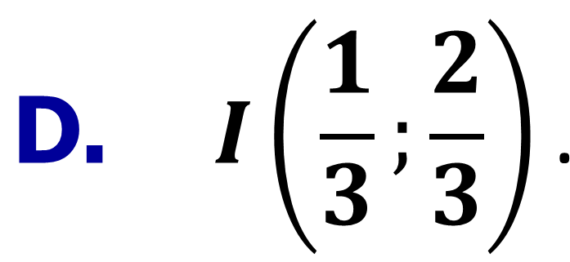


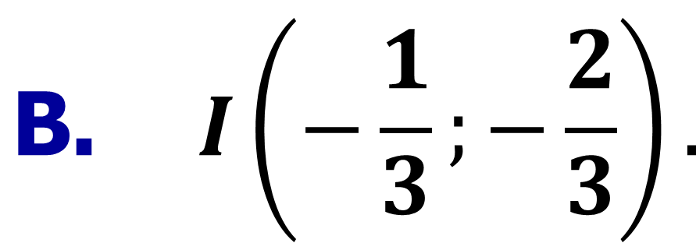

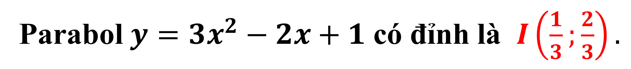
BÀI TẬP TRẮC NGHIỆM
Câu 2.
$$\text{Parabol} y=3x^{2}−2x+1 \text{c}\text{ó đỉ}\text{nh} \text{l}\text{à:}$$
$$\text{A}\text{. } I\left(−\frac{1}{3};\frac{2}{3}\right).$$
$$\text{B}\text{.} I\left(−\frac{1}{3};−\frac{2}{3}\right).$$
$$\text{C}\text{.} I\left(\frac{1}{3};−\frac{2}{3}\right).$$
$$\text{D}\text{.} I\left(\frac{1}{3};\frac{2}{3}\right)\text{.}$$
D
Bài giải
Parabol $y=3x^{2}−2x+1$ có đỉnh là $I\left(\frac{1}{3};\frac{2}{3}\right).$
$$\text{Ch}\text{ọ}\text{n} \text{D}\text{.}$$
Notes:
Giữ lại từ các hiệu ứng 4. Các hiệu ứng dùng đồng nhất từ trái sang phải.
Viết $\overline{z}$ sai ở hiệu ứng 5.
Tách hiệu ứng 6 thảnh 2 hiệu ứng.

